Slide 1
Утверждено_____________________ Заведующий ГБДОУ детский сад №25 Н.В. Полякова____________________ Государственное бюджетное дошкольное образовательное учреждение детский сад №25 Выборгского района Санкт-Петербурга
Презентация интегрированной НОД
в средней группе
«Космический полёт»
с использованием ЭОР.
Воспитатель высшей
квалификационной категории
Фонина Татьяна Ивановна
2014-2015 уч. г.

Slide 2
Актуальность
Людей всегда привлекала и привлекает тема космоса, так как все неведомое, непонятное, недоступное глазу будоражит фантазию. Дети не исключение. Поэтому считаю необходимым сформировать первоначальные представления о космосе, солнце как звезде, планетах Солнечной системы, о Юрии Гагарине – первом космонавте Земли, систематизировать полученные знания, применить их в различных видах детской деятельности.

Slide 3
Цель: создать условия для обогащения детей знаниями о космосе.
Задачи:
Образовательные:
Сформировать у детей понятия «космос», «космическое пространство».
Объяснить, что представляет собой Солнечная система.
Ввести понятия «звёзды», «планеты», «спутники»
Воспитательные:
Воспитывать уважение к труду людей, работа которых связана с космосом.
Развивающие:
Развивать навыки рассказывания
Развивать умение отвечать на вопросы.

Slide 4
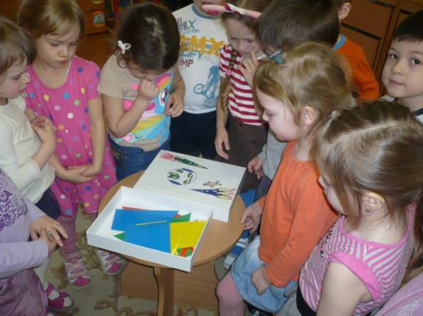
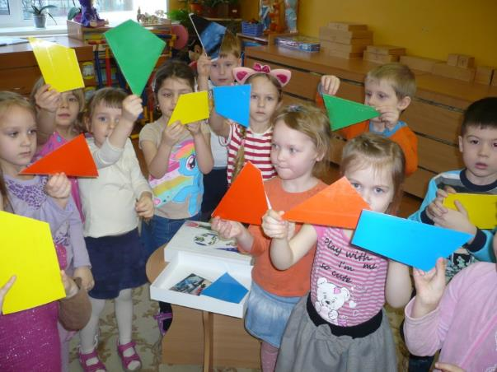
Посылка от Лунтика. В коробке разноцветные карточки (разрезные картинки). Дети делятся на группы по цвету фрагмента. . Каждая группа собирает свою разрезную картинку.

Slide 5
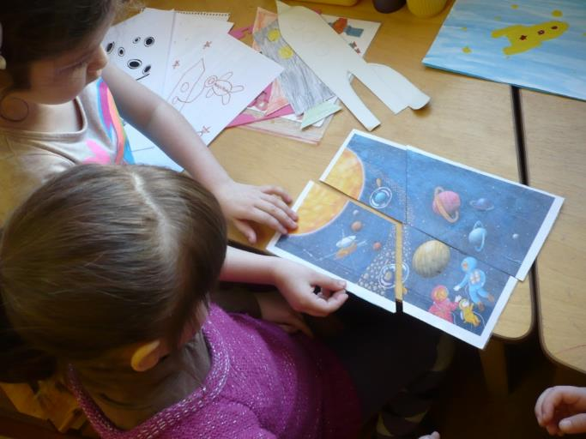
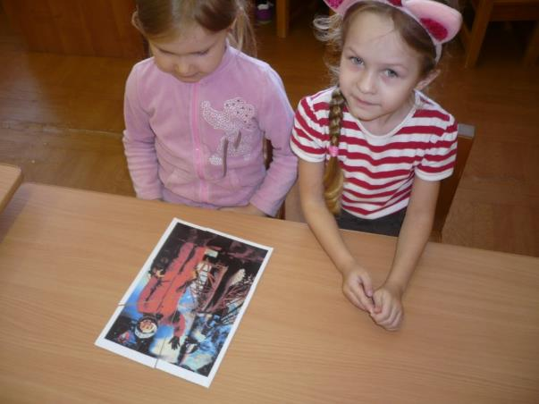
В космосе так здорово! Звёзды и планеты В чёрной невесомости медленно плывут! В космосе так здорово! Острые ракеты На огромной скорости мчатся там и тут!

Slide 6
Просмотр презентации о космосе

Slide 7
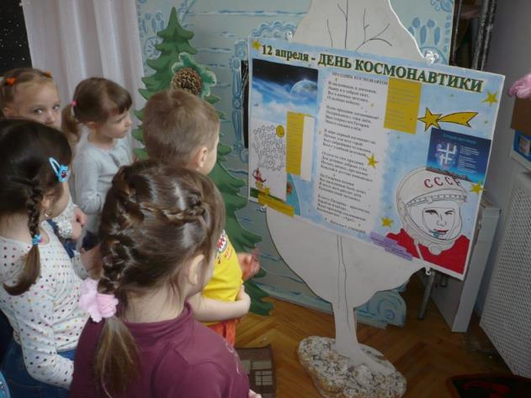
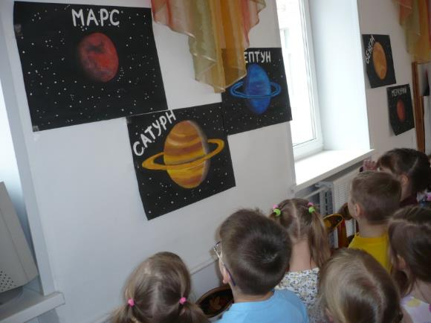
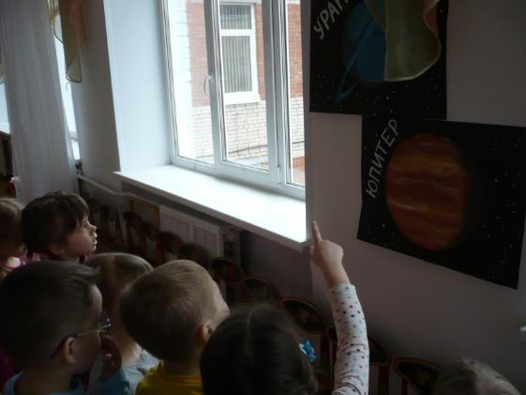
Беседа-диалог

Slide 8
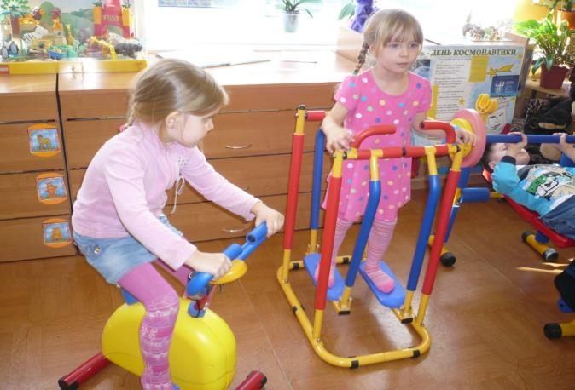
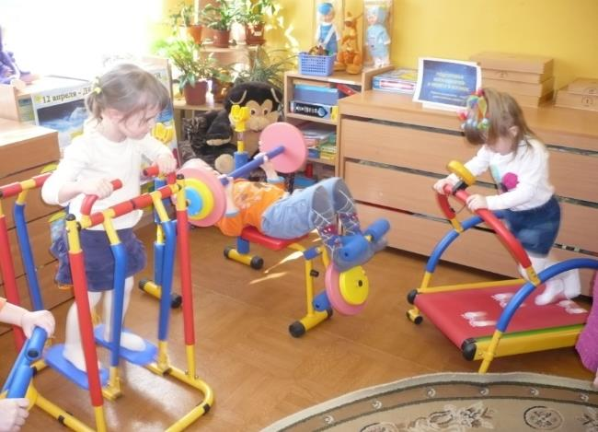
Центр подготовки космонавтов.

Slide 9
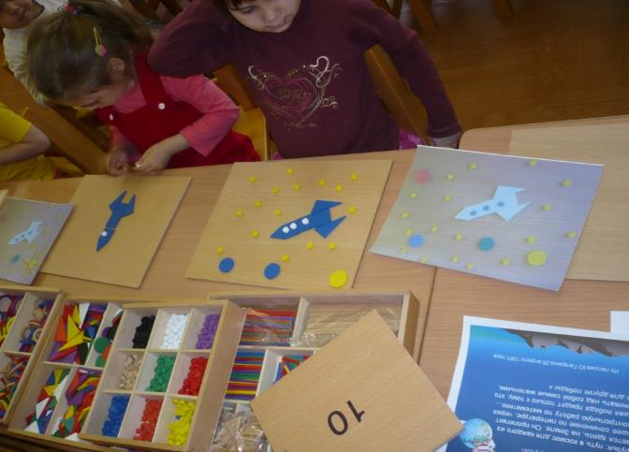
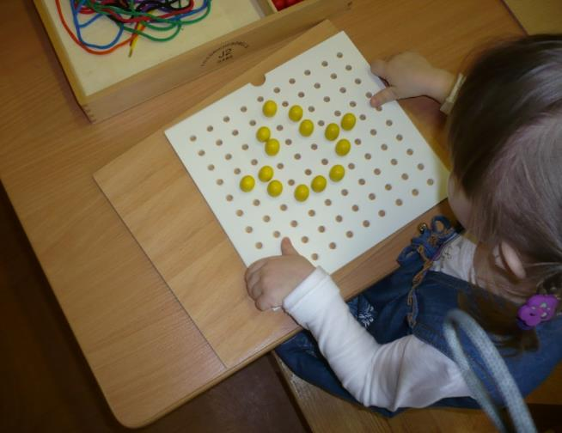
Центр конструирования.

Slide 10
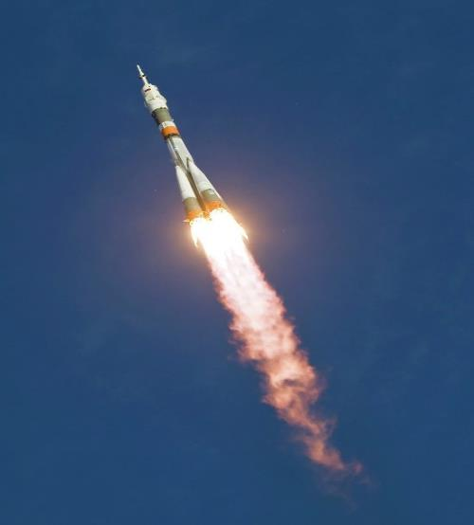
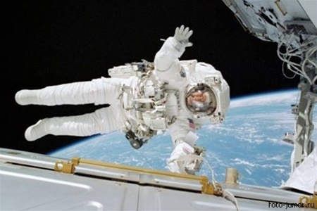
Речевой центр. -Расставь картинки в нужном порядке:

Slide 11
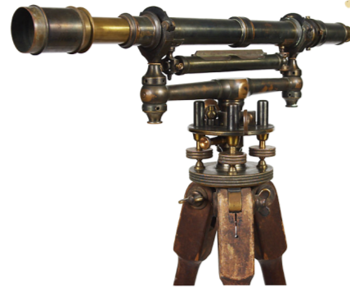
Найдите картинку-отгадку (загадки о космосе).
Астроном - он звездочет,
Знает все наперечет!
Только лучше звезд видна
В небе полная …
Чтобы глаз вооружить
И со звездами дружить,
Млечный путь увидеть чтоб
Нужен мощный …

Slide 12
Загадки
До Луны не может птица
Долететь и прилуниться,
Но зато умеет это
Делать быстрая …
Освещает ночью путь,
Звёздам не даёт заснуть.
Пусть все спят, ей не до сна,
Ночью светит нам …

Slide 13
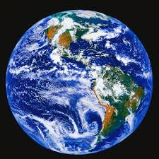
Загадки
Большой подсолнух в небе,
Цветет он много лет,
Цветет зимой и летом,
А семечек все нет…
Планета голубая,
Любимая, родная,
Она твоя, она моя,
А называется…

Slide 14
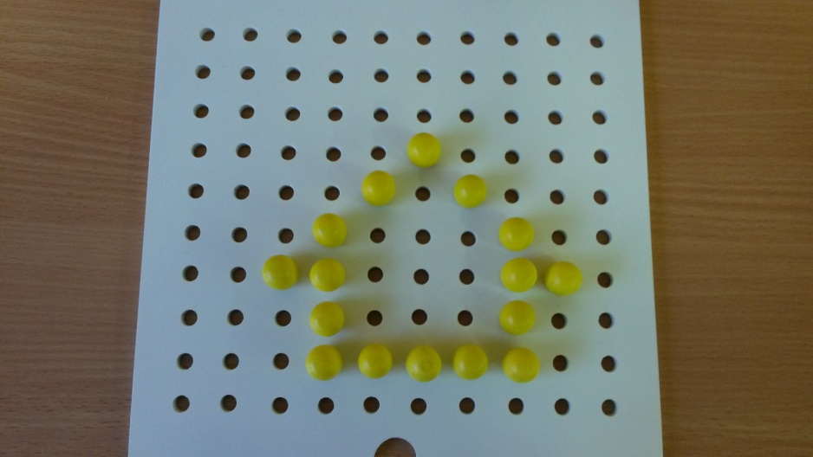
Как бы ты назвал созвездие?

Slide 15
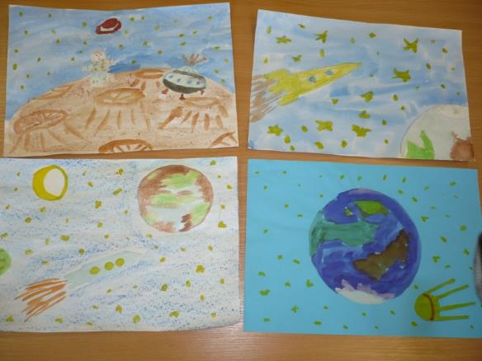
Центр художественно-эстетического развития.

Slide 16
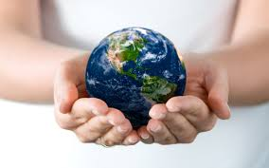
Итог
Есть одна планета-сад
В этом космосе холодном.
Только здесь леса шумят,
Птиц скликая перелётных,
Лишь на ней одной цветут
Ландыши в траве зелёной,
И стрекозы только тут
В речку смотрят удивлённо…
Береги свою планету —
Ведь другой, похожей, нету!

